Slide 1
Занятие для развития зрительного восприятия формы и цвета у дошкольников с нарушением зрения.
Для детей подготовительной группы
«Что за гость?»
Задачи:
Закрепляем знание геометрических форм.
Закрепляем знание цветов.
Развиваем внимание и логику.
Подготовила уч-дефектолог Агеева Е.В.

Slide 2
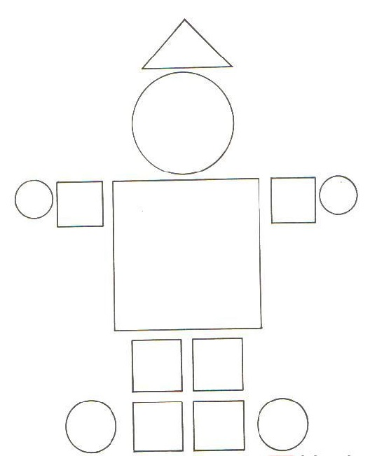
Ребята, к нам пришёл гость. Отгадайте загадку, кто это?
Сам металлический,
А мозг электрический?
(Правильно, РОБОТ)
Можно рисовать фигуры самостоятельно, а можно скачать заготовку по ссылке

Slide 3
Ребята, только посмотрите, какой он незаметный, не яркий и мне кажется даже грустный. Давайте поможем нашему гостю и раскрасим его?! А вот каким цветом какую геометрическую фигура раскрашивать, в этом нам помогут загадки. Слушайте внимательно! И приготовьте цветные карандаши.
Я фигура – хоть куда,
Очень ровная всегда,
Все углы во мне равны
И четыре стороны.
Кубик – мой любимый брат,
Потому что я….
(квадрат)
Я бычок, но не реву,
Потому, что я влюбленный! -
Я люблю щипать траву,
А любимый цвет -...
Ответ: Зелёный

Slide 4
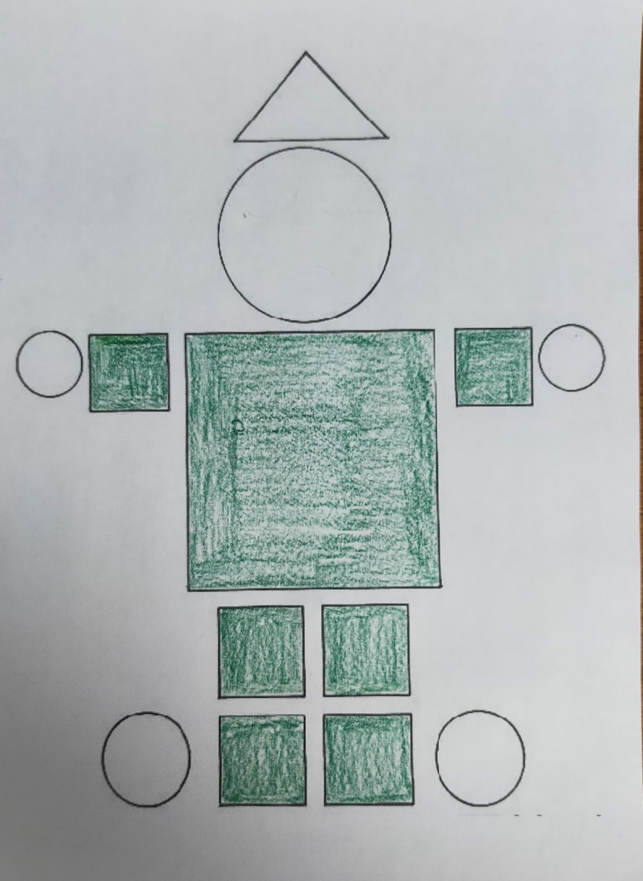
Правильно ребята, квадрат зелёный, значит у вас должен получиться вот такой рисунок

Slide 5
Следующая фигура и цвет…
Прикатилось колесо,
Ведь похожее оно,
Как наглядная натура
Лишь на круглую фигуру.
Догадался, милый друг?
Ну, конечно, это …
(круг)
Одуванчику привет!
И привет купальнице!
Ваш веселый, яркий цвет
Всем нам очень нравится!
Ответ: Жёлтый

Slide 6
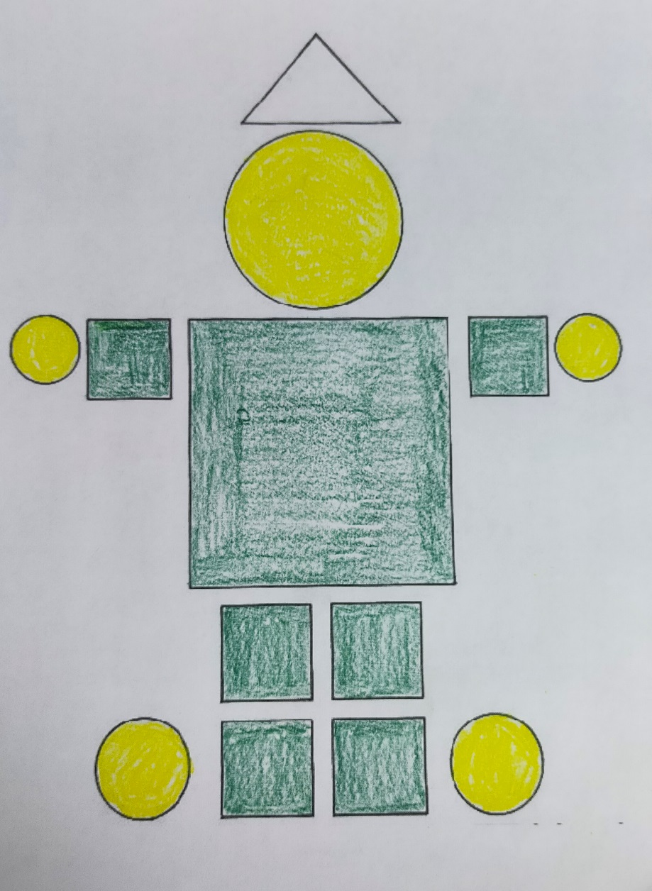
Правильно, жёлтый круг. И у нас получается….

Slide 7
И последняя фигура…
На фигуру посмотри
На листе ты начерти
Три угла. Три стороны
Меж собой соедини.
Получился не угольник,
А красивый…
(треугольник)
Говорила мама Боре:
- Не пойдем сейчас - опасно!
Потому, что в светофоре
Не зеленый свет, а ...
Ответ: Красный

Slide 8
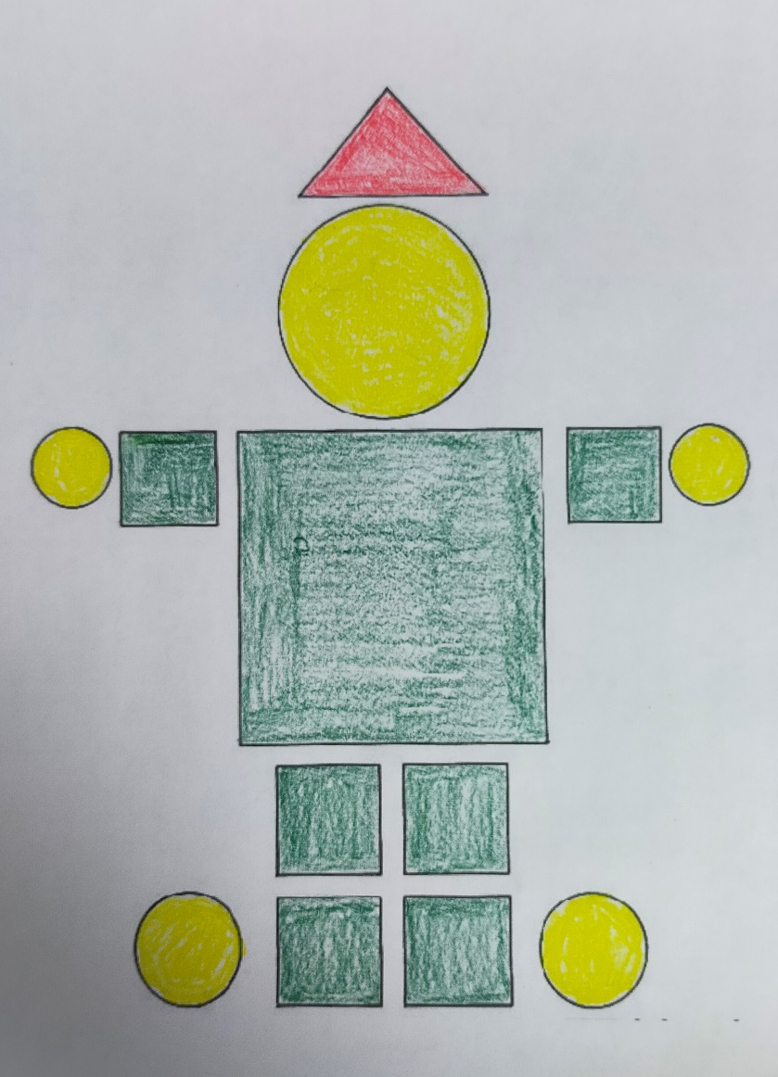
Правильно, это красный треугольник. И у нас получается…

Slide 9
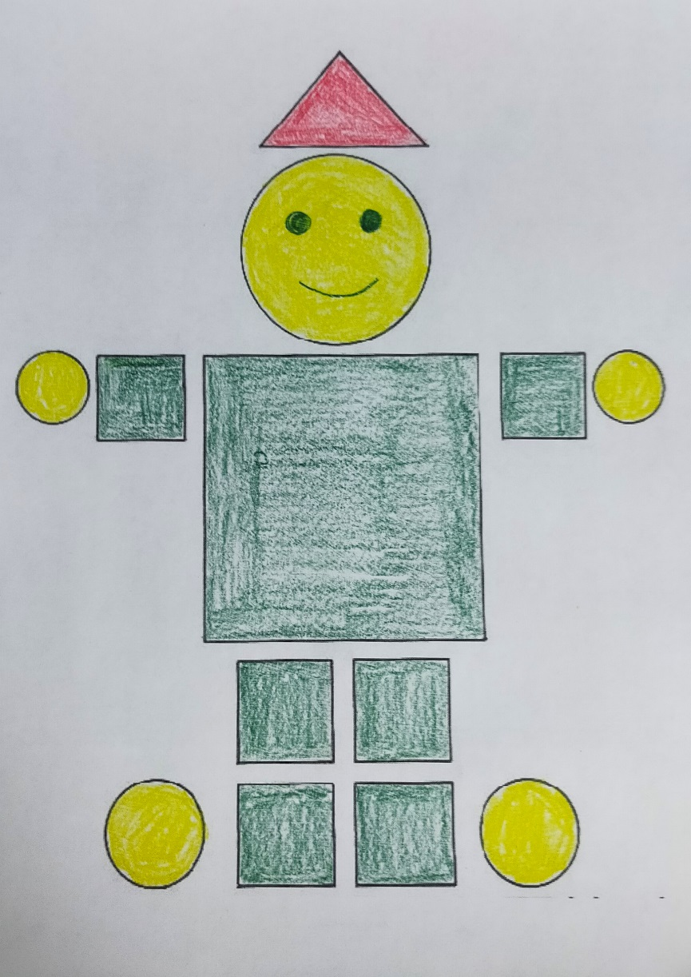
Ребята, посмотрите, мой робот улыбается, он очень рад! Добавьте глазки и улыбку вашему роботу!

Slide 10
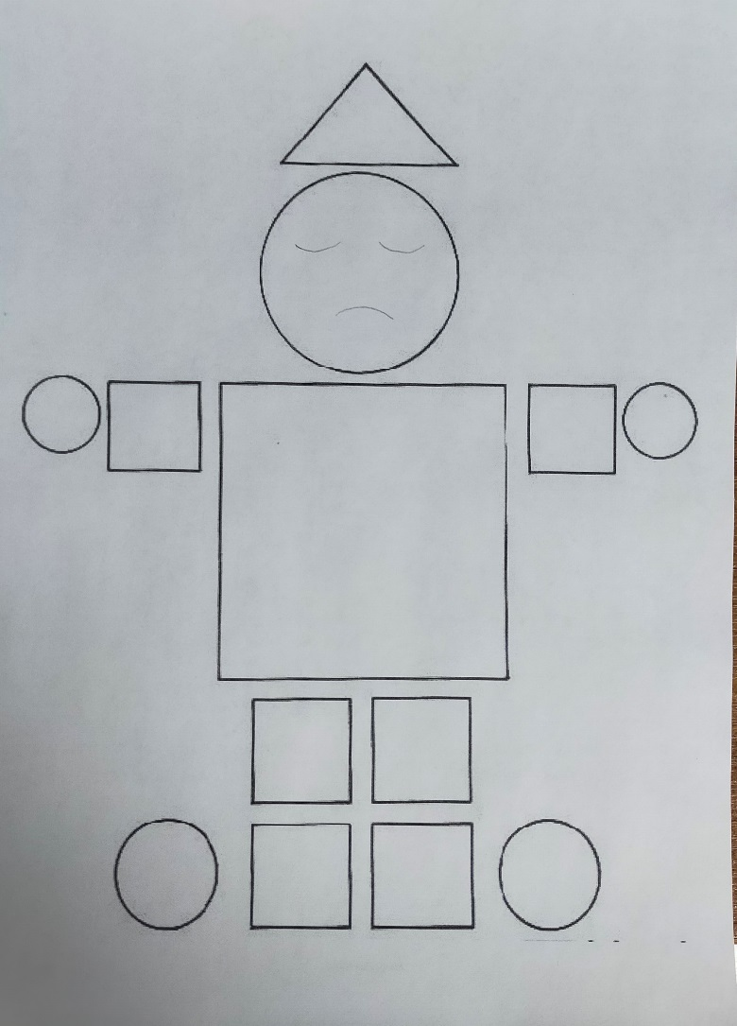
А теперь сравните… Было и стало… Как лучше? Стало – лучше! Молодцы! Спасибо за внимание, всем до свидания!

